Slide 1
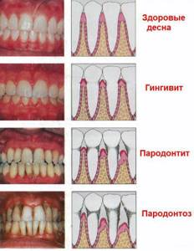
АКТУАЛЬНОСТЬ ПРОЕКТА
Проблема пациента заключается в осложнении или обострении системных хронических заболеваний, функциональном дискомфорте, эстетическом недостатке, потеря зубов при запущенных формах, психоэмоциональном напряжении.
По данным эпидемиологических исследований, распространенность заболеваний пародонта с возрастом стремится к 100% и в структуре стоматологической заболеваемости уступает лишь кариесу. В последние годы этот показатель сильно помолодел, уже в 12-летнем возрасте мы диагностируем лишь в 50% случаев пародонт без признаков воспаления

